Slide 1
Проводятся каждые 4 года

Slide 3
Страна | Золото | Серебро | Бронза | Всего
США | 46 | 29 | 29 | 104
Китай | 38 | 27 | 23 | 88
Велико-британия | 29 | 17 | 19 | 65
Россия | 24 | 26 | 32 | 82
Корея | 13 | 8 | 7 | 28
Германия | 11 | 19 | 14 | 44
Франция | 11 | 11 | 12 | 34
Италия | 8 | 9 | 11 | 28
Венгрия | 8 | 4 | 5 | 17
Австралия | 7 | 16 | 12 | 35

Slide 4
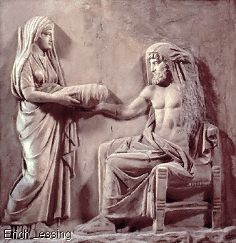

Slide 8
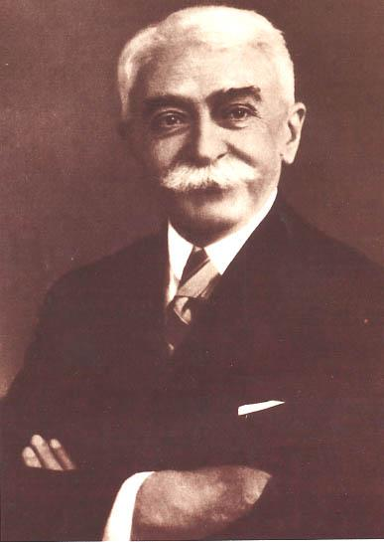

Slide 9
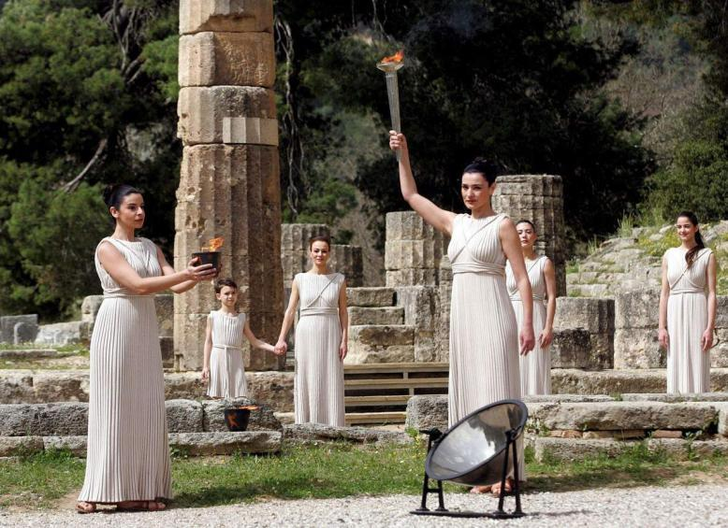

Slide 10
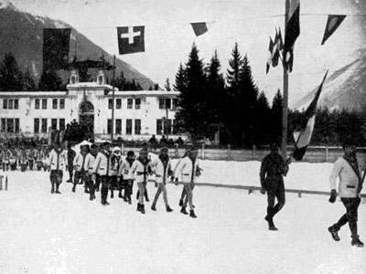

Slide 11
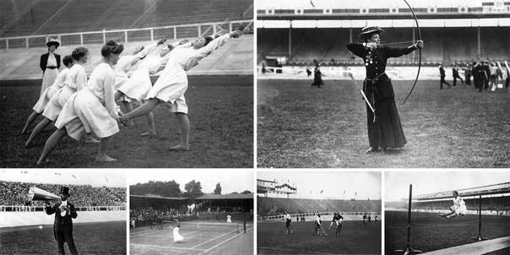

Slide 12
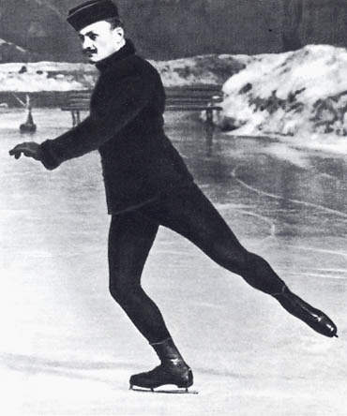

Slide 14
XXII зимние Олимпийские игры
XI зимние Паралимпийские игры

Slide 16
ЛЕТНИЕ ОЛИМПИЙСКИЕ ИГРЫ

Slide 17
ЗИМНИЕ ОЛИМПИЙСКИЕ ИГРЫ

Slide 21
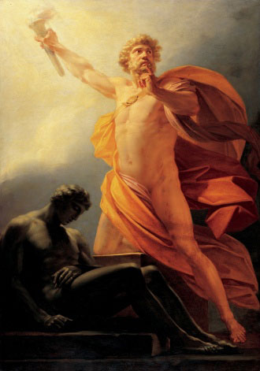

Slide 22
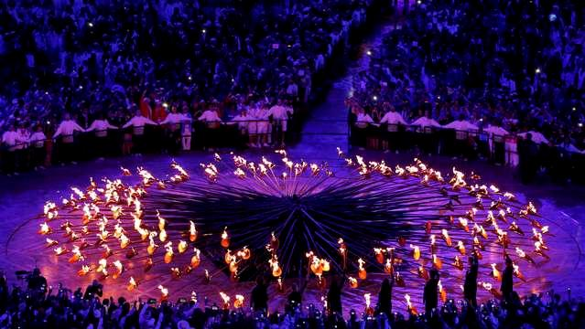

Slide 23
